Slide 1
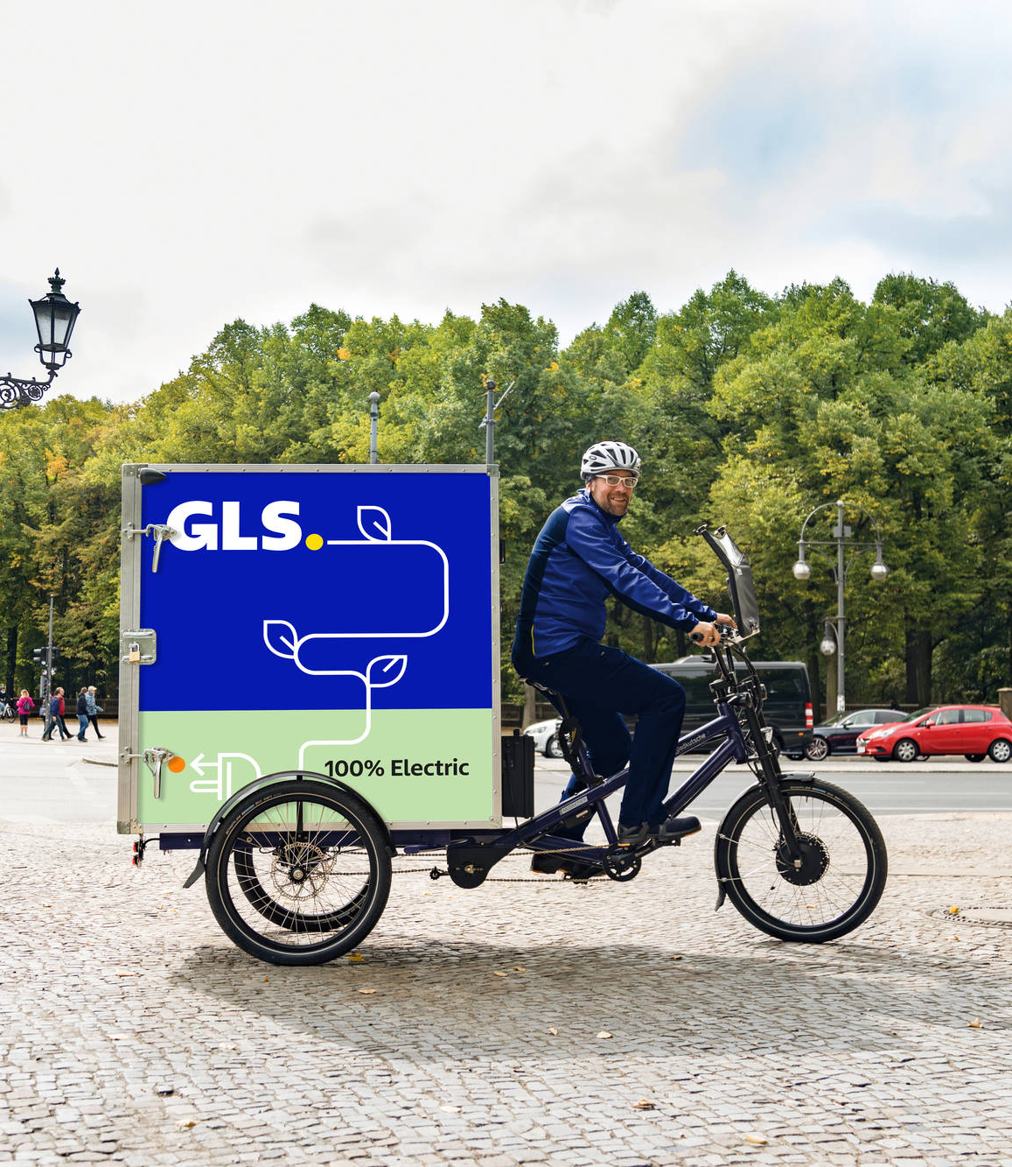
Ihr Beitrag zur Nachhaltigkeit
In vier Schritten zu Ihrem Kompensationszertifikat

Slide 2
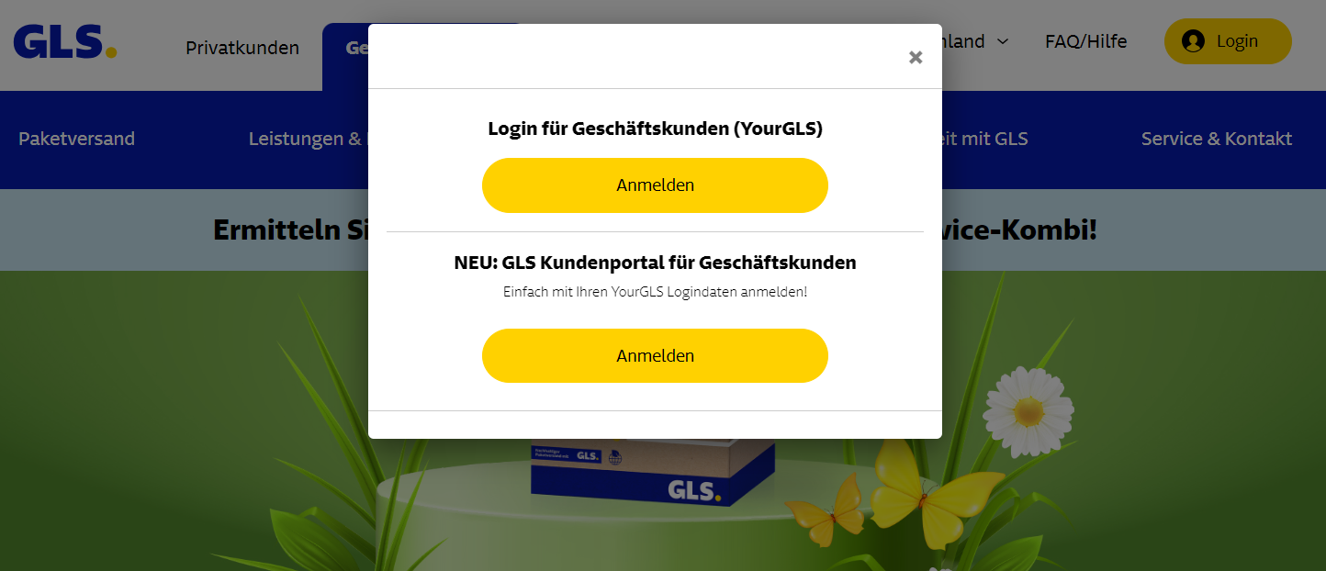
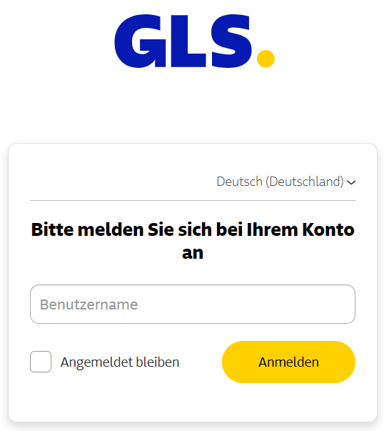
Schritt 1:
Anmeldung im Kundenportal
Melden Sie sich wie gewohnt mit Ihren Kundendaten in unserem GLS Kundenportal an

Slide 3
Schritt 2:
Auswahl der Dokumente
In Ihrem Dashboard finden Sie den Abschnitt “Dokumente”
Klicken Sie drauf und wählen Sie im Anschluss einen Versender aus

Slide 4
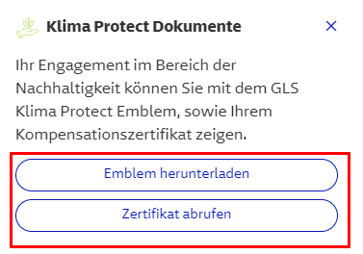
In Zusammenarbeit mit ClimatePartner kompensieren wir zusätzlich und freiwillig die Menge an Treibhausgasemissionen, die beim Pakettransport sowie durch Geschäftsreisen und die Gebäudenutzung entstehen
Schritt 3:
Klima Protect Dokumente
Auf der rechten Seite im Dashboard finden Sie den Bereich Klima Protect Dokumente
Klicken Sie im sich öffnenden Fenster auf das Feld “Zertifikat abrufen”
Sie werden dann auf Ihre individuelle Kundenseite weitergeleitet

Slide 5
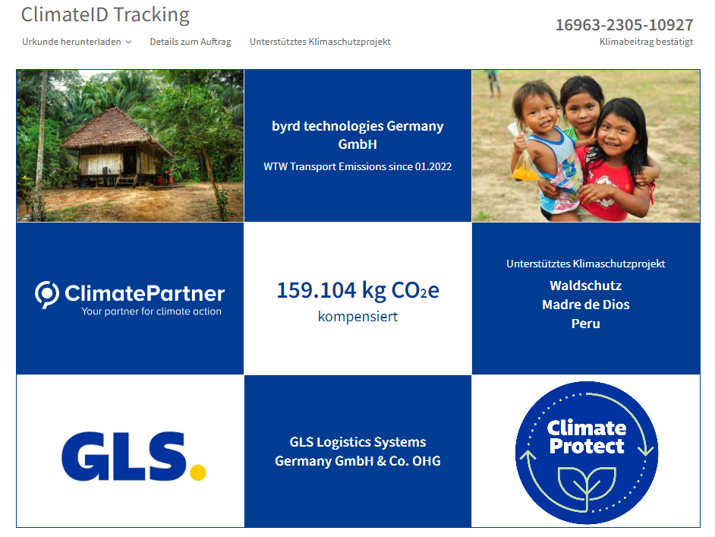
Schritt 4:
Ihre Kundenseite
12345-1234-12345
1
KUNDE | KUNDENNAME
Auf Ihrer Kundenseite können Sie Ihr individuelles Kompensationszertifikat einsehen und herunterladen
Dort finden Sie auch weitere Informationen zu den Klimaschutzprojekten
2
3
4
1
Ihr Kompensationszertifikat (summiert seit dem Jahr 2022)
3
Nähere Informationen über die Klimaschutz-Projekte
Ihr gesamter CO₂-Offset-Verlauf, alle Zertifikate (aktuell und älter)
4
Hier gelangen Sie zur GLS Group Homepage
2

Slide 6
Sie erhalten jährlich ein Zertifikat, das offiziell Ihren Beitrag zur Emissionskompensation* über Klimaschutzprojekte bestätigt
Beispiel
*Kompensation der durch den Paketversand entstehenden Treibhausgasemissionen durch Investition in Klimaschutzprojekte. Infos unter https://gls-group.eu/DE/de/kompensation/

Slide 7
Vielen Dank für Ihren Beitrag zur Nachhaltigkeit!

